Slide 1
Predicting Crime Rate in Chicago using Prophet Time Series Analysis

Slide 2

INTRODUCTION
Tri Handayani
NIM 201112030

Slide 3
CONTENTS
CRISP-DM
Bussiness Understanding, Data Understanding, Data Preparation, Data Modeling, and Model Evaluation
Insight
Q & A

Slide 4
CRISP-DM
Cross-Industry Standard Process for Data Mining

Slide 5

BUSSINESS UNDERSTANDING
Dataset chicago_crime
Dataset Chicago_crime berisi data kejahatan yang dilaporkan di Kota Chicago dari tahun 2001 hingga 2022.
Dataset ini diperoleh dari bigquery public data
Tujuan : untuk memprediksi tingkat kejahatan di Chicago

Slide 6
METODE
Time Series Analysis
Algoritma Prophet
Notes:
Prophet adalah algoritma yg dikembangkan oleh Tim Core Data Science Facebook yang kemudian dirilis sebagai software open source
Prophet adalah model untuk meramalkan data time series berdasarkan model aditif di mana tren non-linear disesuaikan dengan musiman tahunan, mingguan, dan harian, ditambah dengan efek hari libur.
Prophet bekerja dengan baik untuk time series yang memiliki efek musiman yang kuat dan beberapa musim data historis.
why prophet
Prophet, sebagai alat untuk meramalkan data deret waktu, memiliki beberapa keunggulan yang membuatnya menjadi pilihan yang baik dalam beberapa kasus:
Mudah Digunakan: Prophet dirancang dengan antarmuka pengguna yang sederhana dan mudah dipahami. Pengguna tidak perlu menjadi ahli statistik atau data science untuk dapat menggunakannya dengan efektif.
Model Additive yang Fleksibel: Prophet menggunakan model aditif yang memungkinkan untuk menambahkan komponen musiman tahunan, mingguan, dan harian, serta efek hari libur dengan mudah. Ini memungkinkan pengguna untuk dengan cepat menyesuaikan model dengan data yang mereka miliki.
Penanganan Outlier: Prophet secara otomatis dapat menangani outlier dalam data deret waktu, sehingga tidak memerlukan pengolahan khusus untuk mengatasi nilai-nilai ekstrim.
Dukungan untuk Tren Non-linear: Model Prophet mampu menyesuaikan tren non-linear dalam data, yang membantu dalam meramalkan data yang tidak memiliki tren linear yang jelas.
Penanganan Data yang Hilang: Prophet dapat mengatasi data yang hilang dengan baik dan memberikan ramalan yang dapat diandalkan bahkan ketika ada kekosongan dalam data deret waktu.
Skalabilitas: Prophet dapat digunakan untuk meramalkan deret waktu dengan beberapa musim data historis, sehingga cocok untuk data yang memiliki pola musiman yang kuat dan banyak data historis yang tersedia.
Dikembangkan oleh Facebook: Prophet dikembangkan oleh tim data science Facebook, yang menjamin dukungan dan pemeliharaan yang baik serta pembaruan secara berkala.
Meskipun Prophet memiliki banyak keunggulan, perlu diingat bahwa tidak ada satu alat yang cocok untuk semua jenis data dan kasus penggunaan. Penting untuk memahami karakteristik data Anda dan mempertimbangkan kebutuhan dan tujuan analisis Anda sebelum memilih alat yang sesuai.

Slide 7
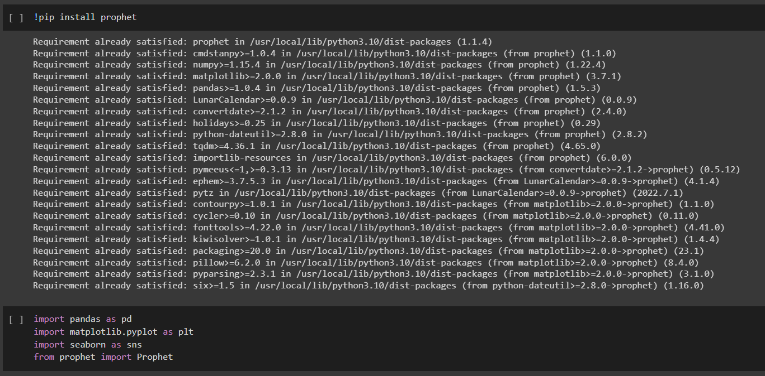
DATA UNDERSTANDING
Google Colab
1. Import Library and Install Prophet
Notes:
Pandas : untuk mengolah dan menganalisis data Matplot & seaborn untuk visualisasi

Slide 8
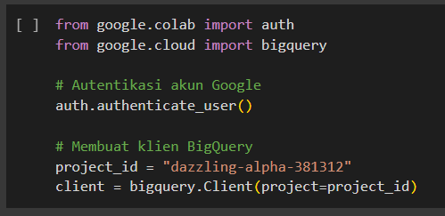
DATA UNDERSTANDING
Google Colab
2. Google Account Authentication and Create Client BigQuery

Slide 9
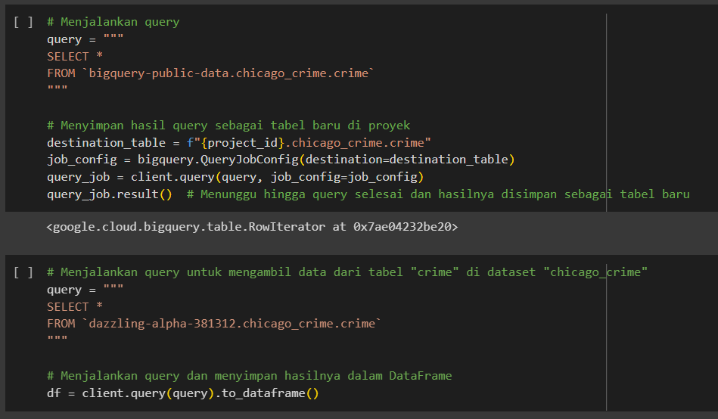
DATA UNDERSTANDING
Google Colab
3. Load Data

Slide 10
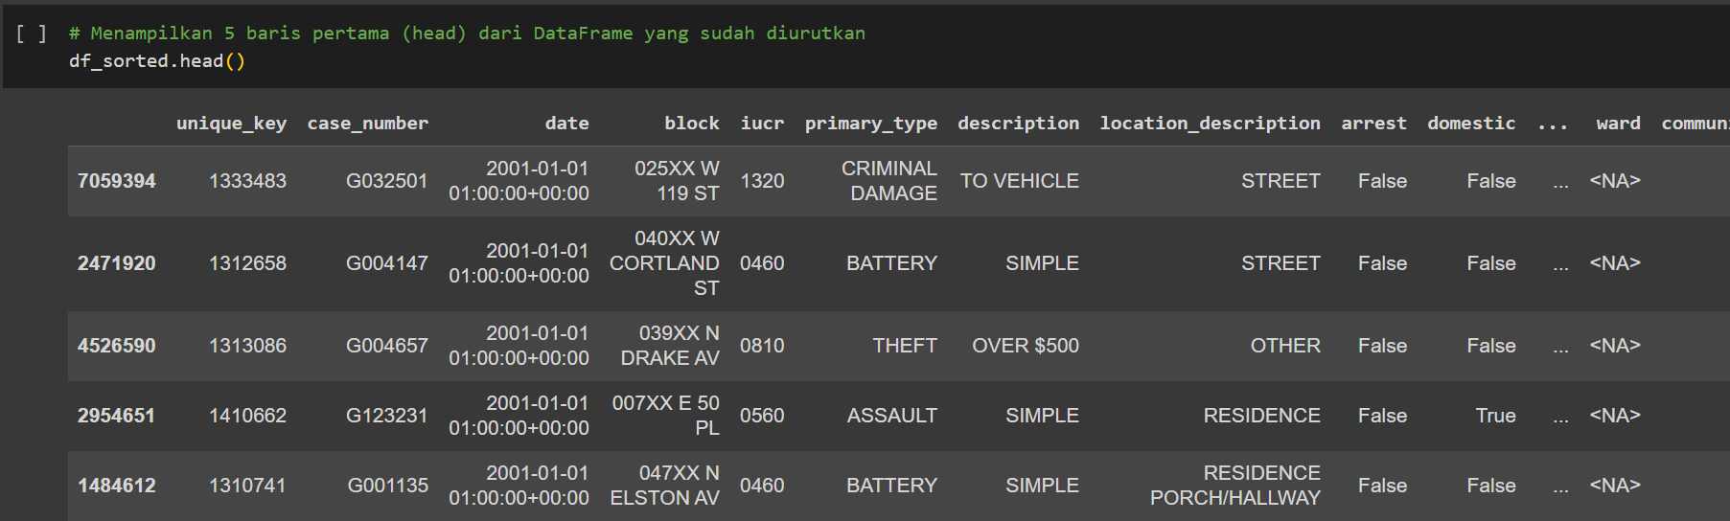
DATA UNDERSTANDING
Google Colab
Display Top 5 Rows of The DataFrame
Notes:
unique_key: Identifikasi unik untuk kejadian kejahatan.
case_number: Nomor yang diberikan oleh Divisi Rekaman untuk kejadian tersebut.
date: Tanggal ketika kejadian terjadi.
block: Alamat blok tempat kejadian terjadi.
iucr: Kode Pelaporan Kejahatan Illinois Uniform (IUCR).
primary_type: Deskripsi utama kejahatan berdasarkan kode IUCR.
description: Deskripsi sekunder dari kejadian.
location_description: Deskripsi lokasi tempat kejadian terjadi.
arrest: True atau False jika tersangka ditangkap.
domestic: True atau False jika kejadian tersebut terkait dengan kekerasan dalam rumah tangga.
beat: Suatu wilayah geografis terkecil oleh polisi - setiap beat memiliki mobil polisi patroli khusus.
district: Distrik tempat kejadian terjadi.
ward: Distrik Dewan Kota tempat kejadian terjadi.
community_area: Chicago memiliki 77 daerah komunitas.
fbi_code: Klasifikasi kejahatan berdasarkan National Incident-Based Reporting System (NIBRS) FBI.
x_coordinate: Koordinat x dari kejadian.
y_coordinate: Koordinat y dari kejadian.
year: Tahun kejadian terjadi.
updated_on: Tanggal dan waktu catatan terakhir diperbarui.
latitude: Garis lintang dari kejadian.
longitude: Garis bujur dari kejadian.
location: Lokasi kejadian.

Slide 11
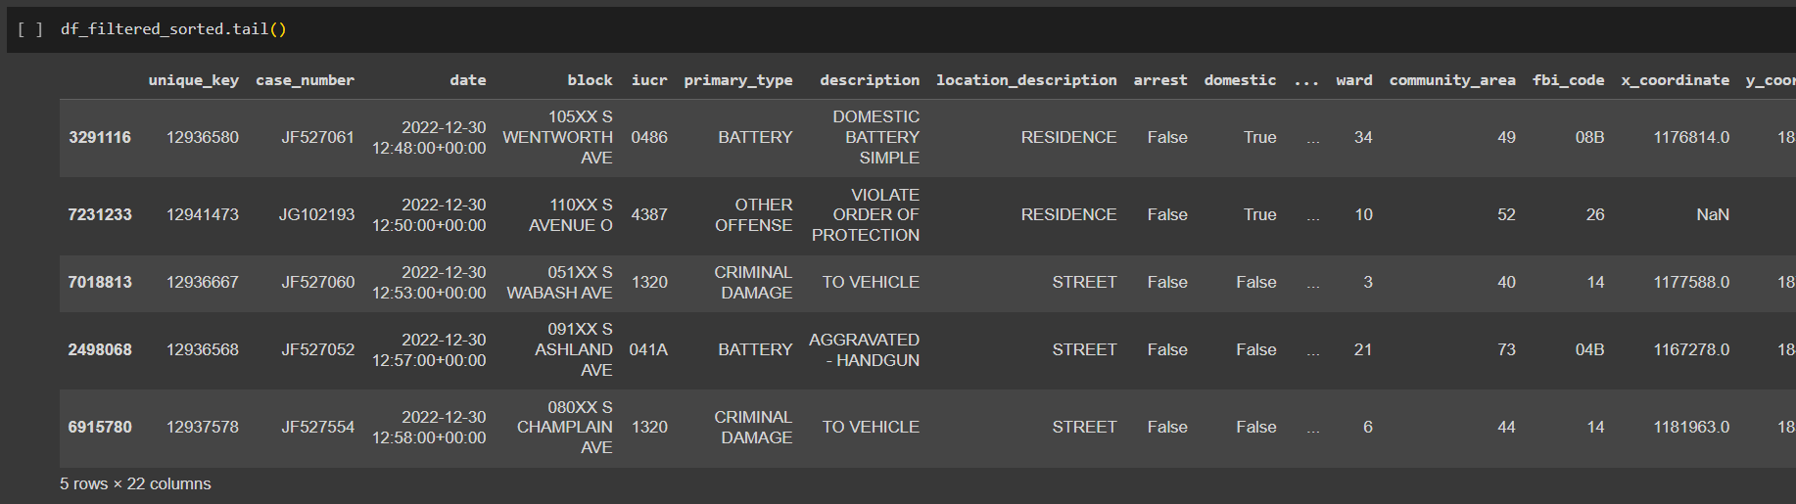
DATA UNDERSTANDING
Google Colab
Display Last 5 Rows of The DataFrame
Notes:
unique_key: Identifikasi unik untuk kejadian kejahatan.
case_number: Nomor yang diberikan oleh Divisi Rekaman untuk kejadian tersebut.
date: Tanggal ketika kejadian terjadi.
block: Alamat blok tempat kejadian terjadi.
iucr: Kode Pelaporan Kejahatan Illinois Uniform (IUCR).
primary_type: Deskripsi utama kejahatan berdasarkan kode IUCR.
description: Deskripsi sekunder dari kejadian.
location_description: Deskripsi lokasi tempat kejadian terjadi.
arrest: True atau False jika tersangka ditangkap.
domestic: True atau False jika kejadian tersebut terkait dengan kekerasan dalam rumah tangga.
beat: Suatu wilayah geografis terkecil oleh polisi - setiap beat memiliki mobil polisi patroli khusus.
district: Distrik tempat kejadian terjadi.
ward: Distrik Dewan Kota tempat kejadian terjadi.
community_area: Chicago memiliki 77 daerah komunitas.
fbi_code: Klasifikasi kejahatan berdasarkan National Incident-Based Reporting System (NIBRS) FBI.
x_coordinate: Koordinat x dari kejadian.
y_coordinate: Koordinat y dari kejadian.
year: Tahun kejadian terjadi.
updated_on: Tanggal dan waktu catatan terakhir diperbarui.
latitude: Garis lintang dari kejadian.
longitude: Garis bujur dari kejadian.
location: Lokasi kejadian.

Slide 12
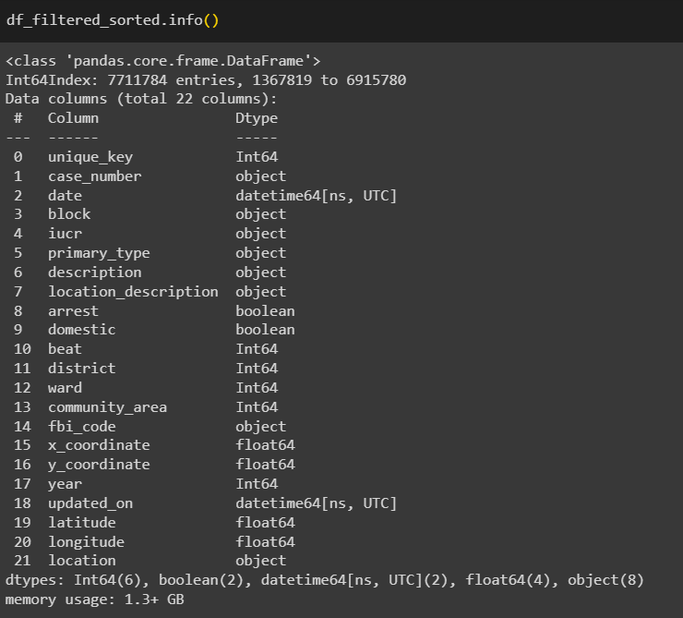
DATA UNDERSTANDING
Google Colab
Get Information About Our DataFrame Like Total Number Rows, Total Number of Columns, Datatypes of Each Column And Memory Requirement
Notes:
unique_key: Unique identifier for the crime incident. case_number: Records Division Number assigned to the incident. date: Date when the incident occurred. block: Block address of the incident. iucr: The Illinois Uniform Crime Reporting code. primary_type: The primary description of the crime according to the IUCR code. description: Secondary description of the incident. location_description: Description of the location where the incident occurred. arrest: True or False if the convict was arrested. domestic: True or False if the incident was domestic-related. beat: A beat is the smallest police geographic area — each beat has a dedicated police beat car. district: District where the incident occurred. ward: The City Council district where the incident occurred. community_area: Chicago has 77 community areas. fbi_code: Crime classification according to FBI’s National Incident-Based Reporting System (NIBRS). x_coordinate: The x coordinate of the incident. y_coordinate: The y coordinate of the incident. year: Year the incident occurred. updated_on: Date and time the record was last updated. latitude: The latitude of the incident. longitude: The longitude of the incident. location: The location of the incident

Slide 13
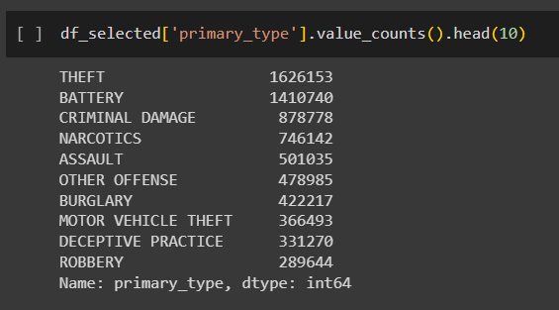
DATA UNDERSTANDING
Google Colab
Find The Top 10 Primary Crime Types
Notes:
unique_key: Unique identifier for the crime incident. case_number: Records Division Number assigned to the incident. date: Date when the incident occurred. block: Block address of the incident. iucr: The Illinois Uniform Crime Reporting code. primary_type: The primary description of the crime according to the IUCR code. description: Secondary description of the incident. location_description: Description of the location where the incident occurred. arrest: True or False if the convict was arrested. domestic: True or False if the incident was domestic-related. beat: A beat is the smallest police geographic area — each beat has a dedicated police beat car. district: District where the incident occurred. ward: The City Council district where the incident occurred. community_area: Chicago has 77 community areas. fbi_code: Crime classification according to FBI’s National Incident-Based Reporting System (NIBRS). x_coordinate: The x coordinate of the incident. y_coordinate: The y coordinate of the incident. year: Year the incident occurred. updated_on: Date and time the record was last updated. latitude: The latitude of the incident. longitude: The longitude of the incident. location: The location of the incident

Slide 14
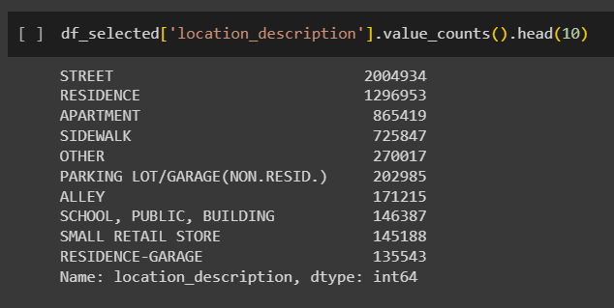
DATA UNDERSTANDING
Google Colab
Find The Top 10 Crime Location Descriptions
Notes:
unique_key: Unique identifier for the crime incident. case_number: Records Division Number assigned to the incident. date: Date when the incident occurred. block: Block address of the incident. iucr: The Illinois Uniform Crime Reporting code. primary_type: The primary description of the crime according to the IUCR code. description: Secondary description of the incident. location_description: Description of the location where the incident occurred. arrest: True or False if the convict was arrested. domestic: True or False if the incident was domestic-related. beat: A beat is the smallest police geographic area — each beat has a dedicated police beat car. district: District where the incident occurred. ward: The City Council district where the incident occurred. community_area: Chicago has 77 community areas. fbi_code: Crime classification according to FBI’s National Incident-Based Reporting System (NIBRS). x_coordinate: The x coordinate of the incident. y_coordinate: The y coordinate of the incident. year: Year the incident occurred. updated_on: Date and time the record was last updated. latitude: The latitude of the incident. longitude: The longitude of the incident. location: The location of the incident

Slide 15
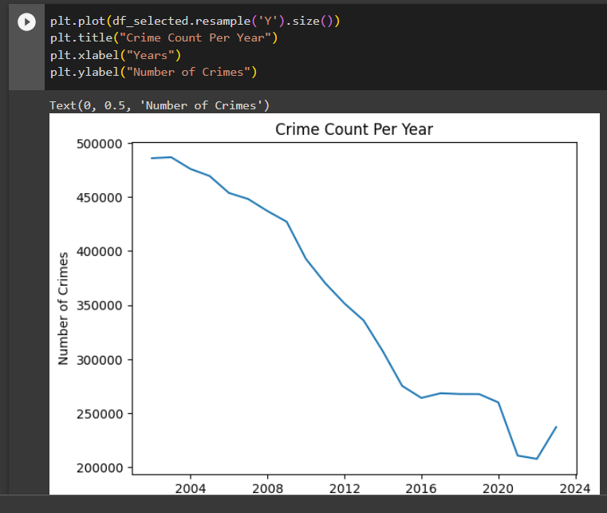
DATA UNDERSTANDING
Google Colab
Crime Count Per Year (2001 – 2022)
Notes:
unique_key: Unique identifier for the crime incident. case_number: Records Division Number assigned to the incident. date: Date when the incident occurred. block: Block address of the incident. iucr: The Illinois Uniform Crime Reporting code. primary_type: The primary description of the crime according to the IUCR code. description: Secondary description of the incident. location_description: Description of the location where the incident occurred. arrest: True or False if the convict was arrested. domestic: True or False if the incident was domestic-related. beat: A beat is the smallest police geographic area — each beat has a dedicated police beat car. district: District where the incident occurred. ward: The City Council district where the incident occurred. community_area: Chicago has 77 community areas. fbi_code: Crime classification according to FBI’s National Incident-Based Reporting System (NIBRS). x_coordinate: The x coordinate of the incident. y_coordinate: The y coordinate of the incident. year: Year the incident occurred. updated_on: Date and time the record was last updated. latitude: The latitude of the incident. longitude: The longitude of the incident. location: The location of the incident

Slide 16
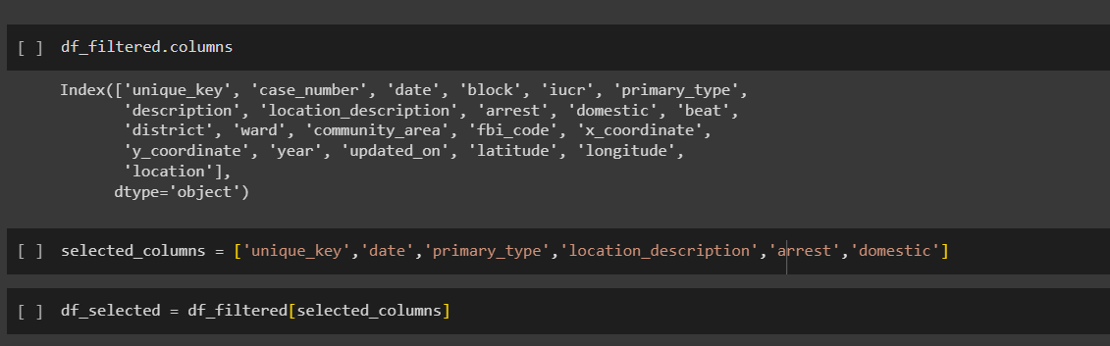
DATA PREPARATION
Google Colab
1. Select Only The Necessary Columns

Slide 17
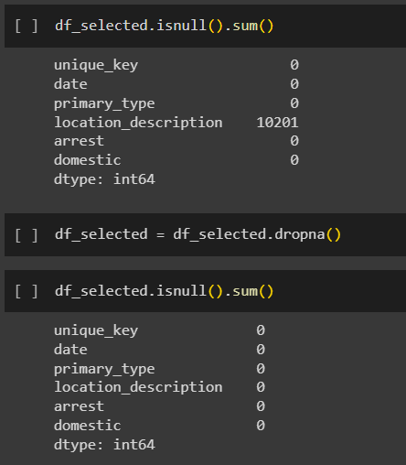
DATA PREPARATION
Google Colab
2. Check Null Values In The DataFrame Selected
Notes:
Normalisasi data

Slide 18
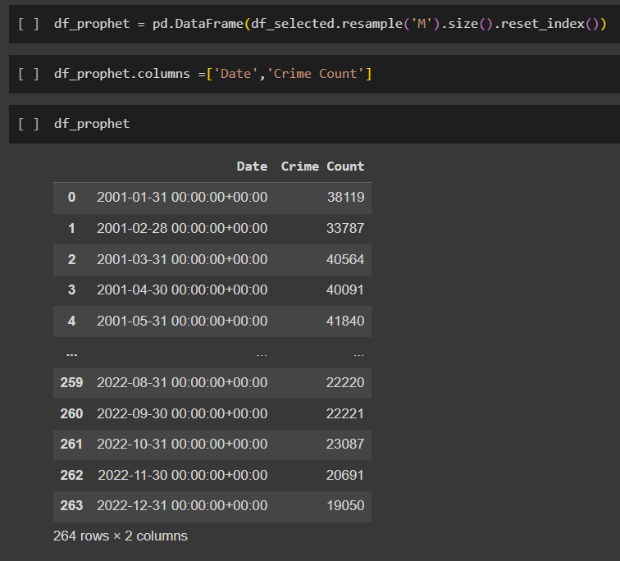
DATA PREPARATION
Google Colab
3. Preparing The Data

Slide 19
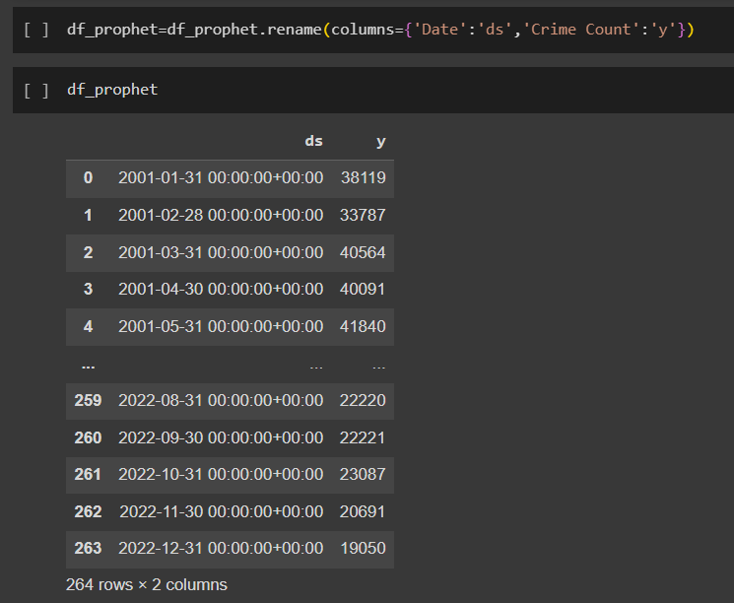
DATA PREPARATION
Google Colab
4. Rename The Columns

Slide 20
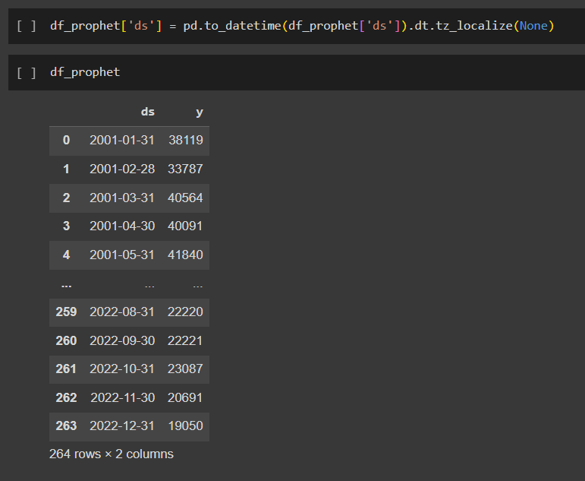
DATA PREPARATION
Google Colab
5. Manipulate datetime column
without time zone information

Slide 21
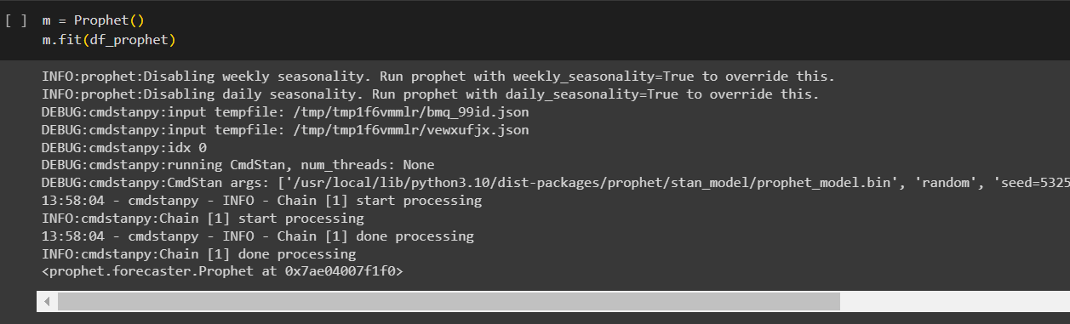
DATA MODELING
Google Colab
Train The Model

Slide 22
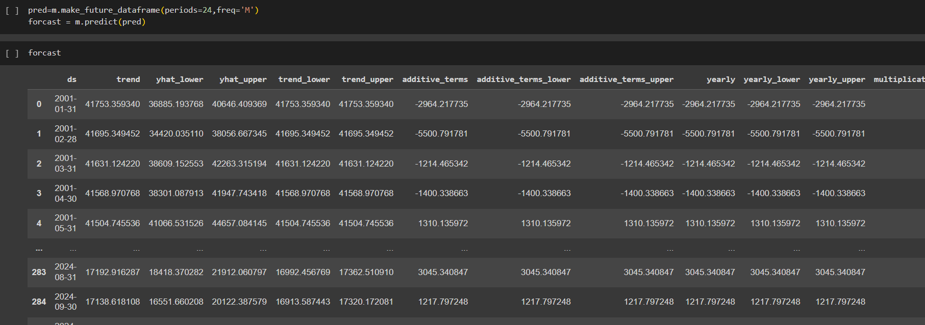
DATA MODELING
Google Colab
Make The Predictions

Slide 23
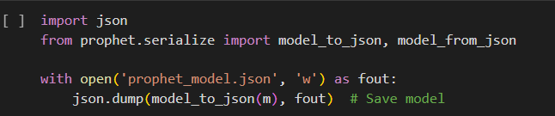
DATA MODELING
Google Colab
Save The Model

Slide 24
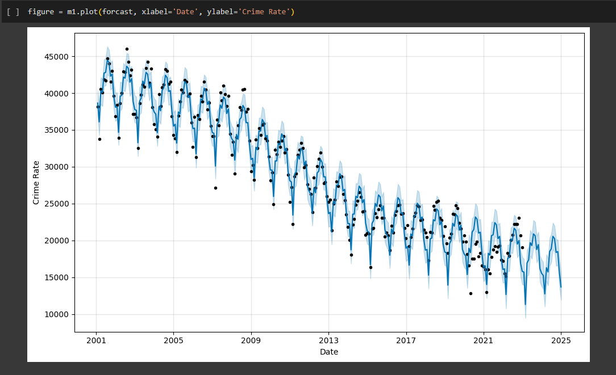
DATA MODELING
Google Colab

Slide 25
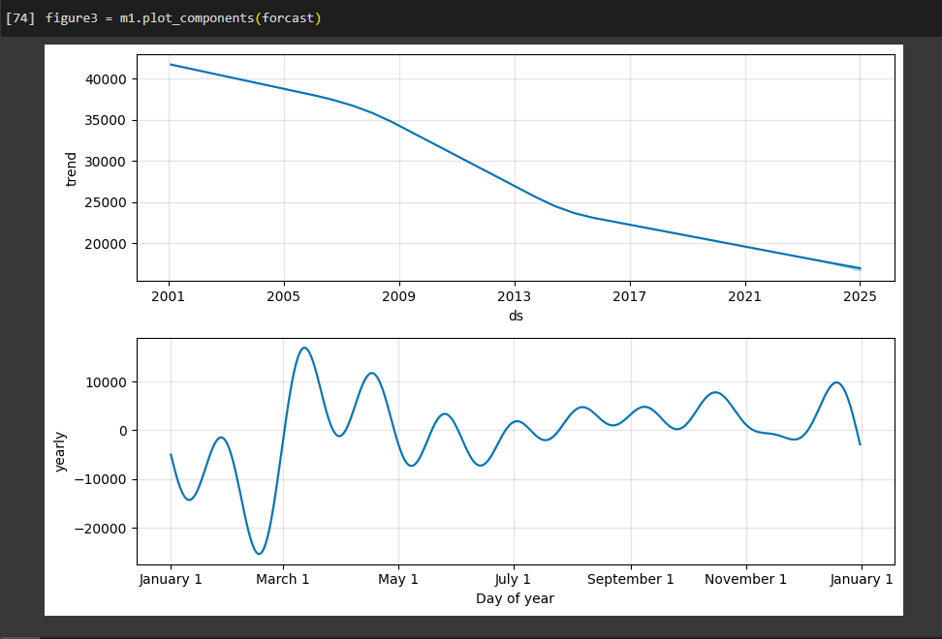
DATA MODELING
Google Colab

Slide 26
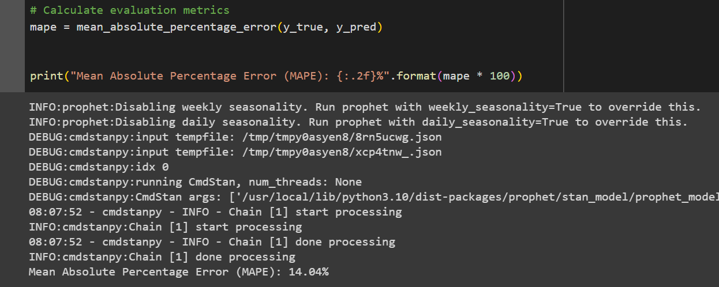
DATA EVALUATION
Google Colab
Mean Absolute Percentage Error (MAPE): 14.04%
Notes:
MAPE adalah metrik kesalahan dalam bentuk persentase yang mengukur rata-rata selisih persentase absolut antara nilai prediksi dan nilai sebenarnya.
Pada kasus ini, prediksi model memiliki rata-rata kesalahan persentase absolut sebesar 14.04% jika dibandingkan dengan nilai sebenarnya. Nilai MAPE yang lebih rendah menunjukkan performa model yang lebih baik. disam

Slide 27
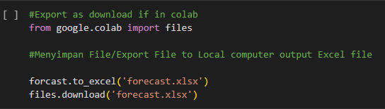
DATA EVALUATION
Google Colab
Export File to Excel

Slide 28
INSIGHT
Kesimpulan
Saran
Grafik menunjukkan tren negatif pada prediksi tahun 2023-2025.
Tingkat kejahatan tertinggi dari 1 Maret hingga akhir April dan juga ada kenaikan pada akhir Desember, sedangkan tingkat kejahatan terendah dari 1 Januari hingga akhir Februari.
Dapat dikembangkan dengan membandingkan dengan algoritma time series lainnya, seperti SARIMAX
Notes:
Trend tertinggi dikota mana

Slide 29
THANK YOU
Any Questions?

